Slide 1
ШАРТТЫ ЦИКЛ ОПЕРАТОРЛАРЫ

Slide 2
Тақырыптар:
ШАРТТЫ ЦИКЛ ОПЕРАТОРЛАРЫ
while операторы
do – while операторы
for операторы
foreach, in операторы
Рекуррентті формуланы қолдану

Slide 3
1 While циклдық операторы
While циклдық операторын әдетте «шартты цикл» (шарты бар цикл) деп атайды, өйткені цикл жұмысының аяқталуы кейбір шарттардың орындалмауымен байланысты. Циклды жазу форматы:
while (шарт)
{ операторлар; }
мұндағы,
шарт – логикалық өрнек, өрнек екі мәнді қабылдай алады:
жалған немесе
ақиқат
Егер «шарт» ақиқат болса, онда while циклінің «операторлары» орындалады, әйтпесе цикл орындалмайды (аяқталады) және бағдарламаны басқару циклден кейінгі операторға көшеді.

Slide 4
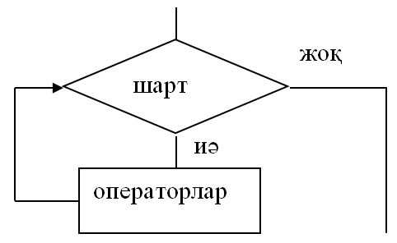
ШАРТТЫ ЦИКЛ ОПЕРАТОРЛАРЫ
1 While циклдық операторы
Есептің шешімдері бойынша алгоритмдердің құрылымдық схемасындағы while циклы келесі суретте көрсетілген.
while циклінің графикалық көрінісі

Slide 5
ШАРТТЫ ЦИКЛ ОПЕРАТОРЛАРЫ
1 While циклдық операторы
while циклі операторларына арналған мысалдары:
1) while (a/x >= 0.0001) { операторлар;}
Бұл мысалда цикл a/x қатынасы 0.0001 шамасынан кіші болғанға дейін орындалады.
2) while ((x > 0) && (x <= 100)) { операторлар;}
Бұл мысалда цикл x айнымалысының мәні 0-ден 100 дейінгі аралықта болғанға дейін орындалады.
3) while (ok) { операторы;};
Бұл мысалда цикл ok айнымалысы true мәнінде болғанға дейін орындалады.

Slide 6
ШАРТТЫ ЦИКЛ ОПЕРАТОРЛАРЫ
1 While циклдық операторы
while циклінің операторын алғышартты цикл операторы (цикла с предусловием) деп атайды. Яғни, шарт цикл денесі орындалғанға дейін тексеріледі.
Есеп. Емтихан алушының столында 50 емтихан сұрақтары бар. Студент жетінші билетті тәуекелдеп алуға тырысады (алынған билет нөмері 1-ден 50 дейінгі аралықта кездейсоқ түрде құрылуы керек). Сәтсіз алынған билет емтихан алушының столына қайта қайтарылып, билеттер қайта араластырады. Студент билетті неше рет алады?

Slide 7
ШАРТТЫ ЦИКЛ ОПЕРАТОРЛАРЫ
1 While циклдық операторы
Есептің шешімі
static void Main(string[] args)
{ int a, c;
Random rnd = new Random();
vvod:
a = rnd.Next() % 50 + 1;
c = 1;
while (a != 7)
{ a = rnd.Next() % 50 + 1;
c++;
}
Console.WriteLine("Билет {0}-ретте табылды", c);
Console.WriteLine("Жалғастырасыз ба(Y/N)?");
char cim = (char)Console.Read();
Console.ReadLine();
if (cim == 'Y') goto vvod;
Console.WriteLine("Enter басыңыз");
Console.ReadLine();
}
шартты тексеруді ұйымдастыру үшін, цикл іске қосылғанға дейін біріншіден сан (билет нөмері) кездейсоқ құрылуы керек.
шартты тексеру

Slide 8
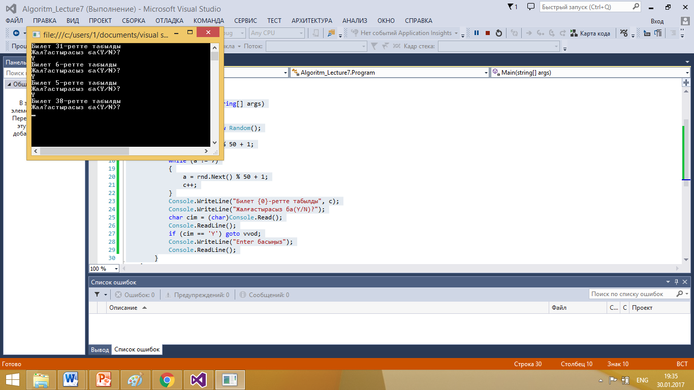
ШАРТТЫ ЦИКЛ ОПЕРАТОРЛАРЫ
1 While циклдық операторы
Есептің нәтижесі

Slide 9
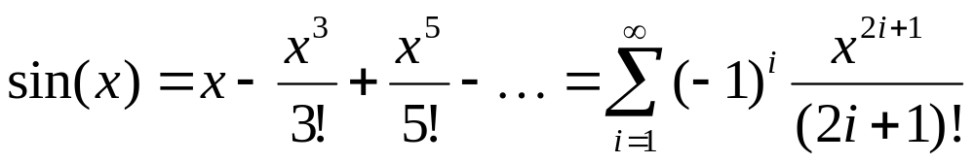
ШАРТТЫ ЦИКЛ ОПЕРАТОРЛАРЫ
2 Берілген дәлдікпен қосындыны есептеу мақсатында рекуррентті формуланы қолдану
Шекті және шексіз қосындыларды есептеу алгоритмы әдетте жоғарғы деңгейлі тілдерді бағдарламалауды оқытатын көптеген пәндерде қарастырылады.
Әдетте шартты циклдар шексіз қатарлармен берілген өрнектерді есептеу үшін қолданылады, мысалы sin(x) функциясын.
sin(x) функциясын есептеу формуласы шексіз қосындылардан тұрады.

Slide 10
ШАРТТЫ ЦИКЛ ОПЕРАТОРЛАРЫ
2 Берілген дәлдікпен қосындыны есептеу мақсатында рекуррентті формуланы қолдану
Математика үшін шексіздік ұғымын қолдану – әдеттегі құбылыс (бүтін және нақты сандар жиынтығы шексіз). Бағдарламалауда барлық бүтін және нақты сандардың мәндері компьютер мүмкіндігімен шектелген.
Сондықтан бағдарламалауда шексіз қосындыларды есептеулер орындалмайды. Алайда қосындыны берілген дәлдікте есептеуге болады.
Сонымен, шексіз қосындылар берілген дәлдіктегі қосындыларға айналдырылады.

Slide 11
ШАРТТЫ ЦИКЛ ОПЕРАТОРЛАРЫ
2 Берілген дәлдікпен қосындыны есептеу мақсатында рекуррентті формуланы қолдану
Берілген дәлдіктегі ақырғы қосындыны (конечных сумм) есептеу алгоритмын функционалды түрде келесі әрекеттер ретімен (последовательность действий) көрсетуге болады:
бастапқы шарттарды анықтау;
while( кезекті қосылғыш модулі берілген дәлдіктен үлкен )
{ қосынды = қосынды + кезекті қосылғыш;
кезекті қосылғышты жаңа мәндерді қолданып есептеу;
}
Бастапқы шарт мыналардан тұруы тиісті:
қосындыны инициализациялау
бірінші қосылғышты есептеу
кейбір айнымалыларды инициализациялау. Мысалы, кезекті қосылғыштың нөмеріне жауап беретін айнымалы.

Slide 12
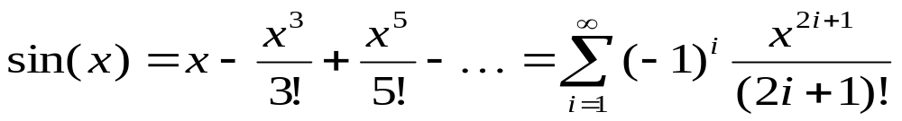
ШАРТТЫ ЦИКЛ ОПЕРАТОРЛАРЫ
2 Берілген дәлдікпен қосындыны есептеу мақсатында рекуррентті формуланы қолдану
Кезекті қосылғышты есептеуге рекуррентті формулалар арқылы орындауға кеңес беріледі. Кезекті қосылғышты есептеуді жеңілдетуге болады:
алдынғы мәнді қолданып
және
a_{k+1}=f(a_{k}) рекуррентті формуласын құрып.
Осы тәсіл көптеген математикалық функцияларды есептегенде қолданылады, мысалы sin(x).

Slide 13

ШАРТТЫ ЦИКЛ ОПЕРАТОРЛАРЫ
2 Берілген дәлдікпен қосындыны есептеу мақсатында рекуррентті формуланы қолдану
Мысал,
Формула бойынша керекті рекуррентті қатынастардың құрылуын көрсетейік.
қатынасын есептеу үшін
факториалдың рекуррентті қатынасы қолданылады
(n+1)!=n!⋅(n+1)

Slide 14
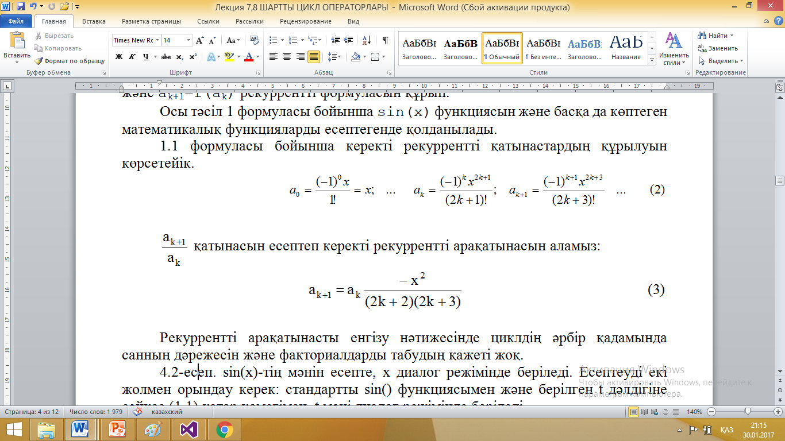
ШАРТТЫ ЦИКЛ ОПЕРАТОРЛАРЫ
2 Берілген дәлдікпен қосындыны есептеу мақсатында рекуррентті формуланы қолдану
Рекуррентті арақатынасты енгізу нәтижесінде циклдің әрбір қадамында санның дәрежесін және факториалдарды табудың қажеті жоқ.

Slide 15
ШАРТТЫ ЦИКЛ ОПЕРАТОРЛАРЫ
2 Берілген дәлдікпен қосындыны есептеу мақсатында рекуррентті формуланы қолдану
Есеп. sin(x)-тің мәнін есепте, x диалог режімінде беріледі. Есептеуді екі жолмен орындау керек: стандартты sin() функциясымен және берілген t дәлдігіне сәйкес қатар көмегімен, t мәні диалог режімінде беріледі.
static void Main(string[] args)
{ …...
sym = 0; y = x; i = 0;
while (Math.Abs(y) > t)
{
sym = sym + y;
y = y * (-x * x) / ((2 * i + 2) * (2 * i + 3));
i++;
}
Console.WriteLine("sin(x) = {0} ", Math.Sin(x));
Console.WriteLine("sym = {0} ", sym);
Console.WriteLine("Zhalgastiry (Y/N)?");
char cim = (char)Console.Read();
Console.ReadLine();
if (cim == 'Y') goto vvod;
Console.WriteLine("Enter pernesin basiniz");
Console.ReadLine();
}
Рекуррентті қатынастар негізіндегі қатарды есептеу
стандартты sin() функциясын
шығару

Slide 16
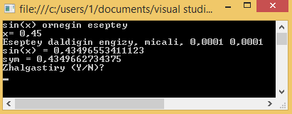
ШАРТТЫ ЦИКЛ ОПЕРАТОРЛАРЫ
2 Берілген дәлдікпен қосындыны есептеу мақсатында рекуррентті формуланы қолдану
Есеп. sin(x)-тің мәнін есепте, x диалог режімінде беріледі. Есептеуді екі жолмен орындау керек: стандартты sin() функциясымен және берілген t дәлдігіне сәйкес қатар көмегімен, t мәні диалог режімінде беріледі.

Slide 17
ШАРТТЫ ЦИКЛ ОПЕРАТОРЛАРЫ
3 do – while циклдық операторы
do – while циклін тексеруді цикл денесі орындалғаннан кейін жүргізу керек болған жағдайда қолдану орынды. Жазылу форматы:
do
{ операторлар; }
while (шарт)
шарт – логикалық өрнек, оның екі мәні болуы мүмкін: жалған немесе ақиқат.
егер «шарт» ақиқат болса, онда do – while циклының «операторлары» орындалады, әйтпесе цикл орындалмайды (аяқталады).
do – while циклі шарты соңында (цикл с постусловием) жазылған цикл
деп аталады - шарт цикл денесі орындалғаннан кейін тексеріледі.

Slide 18
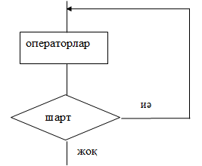
ШАРТТЫ ЦИКЛ ОПЕРАТОРЛАРЫ
3 do – while циклдық операторы
Келесі суретте есептің шешімі бойынша алгоритмнің құрылымдық схемасында do – while циклы былай көрсетіледі.
do – while циклінің графикалық көрінісі

Slide 19
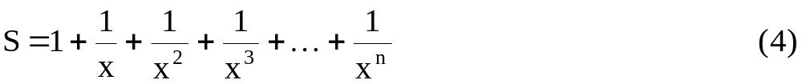

ШАРТТЫ ЦИКЛ ОПЕРАТОРЛАРЫ
3 do – while циклдық операторы
Есеп. Қатар қосындысын есептейтін бағдарлама жазу:
Есептеу қатар (n дәрежесіндегі Х-ке бөлінген бір) K санынан кіші болғанға дейін жалғасады. K және Х ЭВМ-де диалог режімінде беріледі, және Х бірден үлкен болуы керек.
Шығару
1) Өрнектің бөлімі Х-ке тең Z (Z = X) айнымалысымен белгіленеді
2) онда әрбір келесі қосылғыштың бөлімі қатардың алдыңғы бөлімін Х-ке көбейтіндісіне тең, яғни Z = Z * X.
3) do while циклін «іске қоспас» бұрын өрнекті анықтап алу керек, ол өрнек циклде шарт ретінде қолданылады. Есепте қолданылатын өрнектегі:
шарты «ақиқат» «болғанша» цикл орындала береді
4) Цикл денесінде қосындыны жинау керек және жаңа Z бөлгішін есептеу керек

Slide 20
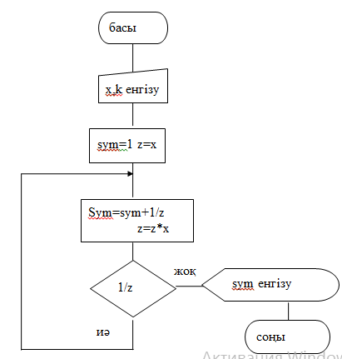
ШАРТТЫ ЦИКЛ ОПЕРАТОРЛАРЫ
3 do – while циклдық операторы
Есептің шешімі бойынша құрылымдық алгоритм

Slide 21
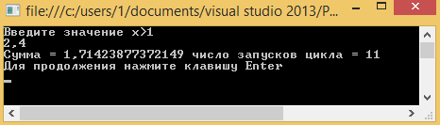
ШАРТТЫ ЦИКЛ ОПЕРАТОРЛАРЫ
3 do – while циклдық операторы
Есептің шығару коды
int n = 0; double s = 1, z = 0, y = 0;
vvod:
Console.WriteLine("Введите значение x>1");
string buf = Console.ReadLine();
double x = double.Parse(buf);
if (x <= 1) goto vvod;
z = x; double k = 0.0001;
s = 1; n = 0;
do
{ y = 1 / z;
s = s + y;
z = z * x;
n = n + 1;
}
while (y > k);
Console.WriteLine("Сумма = {0} число запусков цикла = {1}", s, n);
Console.WriteLine("Для продолжения нажмите клавишу Enter");
Console.ReadLine();

Slide 22
ШАРТТЫ ЦИКЛ ОПЕРАТОРЛАРЫ
Foreach операторы
foreach операторы коллекция бойынша итерация (жүріп өту) үшін қолданылады.
Коллекциялар әдетте System.Collections.IEnumerable немесе System.Collections.Generic.IEnumerable<T> интерфейстер типінде болады.

Slide 23
Foreach операторы
ШАРТТЫ ЦИКЛ ОПЕРАТОРЛАРЫ
foreach операторы
for операторы
int[] fibarray = new int[]
{ 0, 1, 1, 2, 3, 5, 8, 13 };
foreach (int element in fibarray)
{
System.Console.WriteLine(element);
}
System.Console.WriteLine();
// Output:
// 0
// 1
// 1
// 2
// 3
// 5
// 8
// 13
int[] fibarray = new int[]
{ 0, 1, 1, 2, 3, 5, 8, 13 };
// Compare the previous loop to a similar for loop.
for (int i = 0; i < fibarray.Length; i++)
{ System.Console.WriteLine(fibarray[i]);
}
System.Console.WriteLine();
// Output:
// 0
// 1
// 1
// 2
// 3
// 5
// 8
// 13

Slide 24
Өзін-өзі тексеру сұрақтары
1 Как в языке С# выделяются операторы внутри цикла do ... while?
Служебными словами begin ... end.
Фигурными скобками.
Служебными словами do ... while.
Круглыми скобками ( ... ).
Служебными словами do ... endl.
2 При каком значении "выражения" прекращается выполнение цикла
do { . . . } while ("выражение")?
если "выражение" вещественного типа и принимает значение 1.
если "выражение" – логического типа и «истинно»;
если "выражение" – целого типа;
если "выражение" вещественного типа;
если "выражение" – логического типа и «ложно»;

Slide 25
Өзін-өзі тексеру сұрақтары
3 К какому типу относится цикл do {…}while?
4 При каком значении "выражения" цикла
do { . . . } while ("выражение")
тело цикла не выполняется ни разу?
5 Бағдарламаның келесі үзіндісі экранға нені шығарады?
I = 0;
do
{
j = 0;
for (I = 1; I<=9; I++) j++;
} while (I != 10);
Console.WriteLine("j = {0} ", j); ?

